Slide 1
了解JavaScript
课程介绍

Slide 2
课程大纲
1.Javascript简介
2.Javascript名词解释
3.Javascript变量命名规则
4.Javascript变量类型
5.Javascript运算符简介
UI视觉设计师
更具行业竞争力 更高薪酬 更好的职业进阶发展

Slide 3
1.Javascript简介
JavaScript是一种轻量级的脚本语言，可以部署在多种环境，最常见的部署环境就是浏览器。所谓“脚本语言”，指的是它不具备开发操作系统的能力，而是只用来编写控制其他大型应用程序的操作方法。
JavaScript的核心部分相当精简，只包括两个部分：
基本的语法构造（比如操作符、控制结构、语句）
标准库（就是一系列具有各种功能的对象比如Array、Date、Math等）。
除此之外，还有提供的额外API可以分成三大类：浏览器控制类、DOM类、Web类。
UI视觉设计师
更具行业竞争力 更高薪酬 更好的职业进阶发展

Slide 4
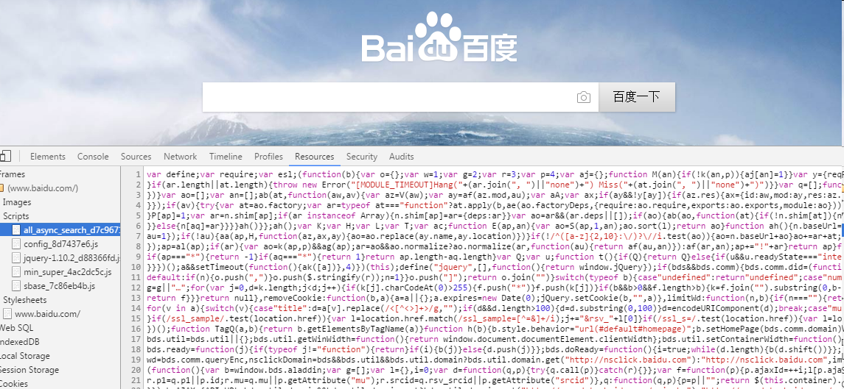
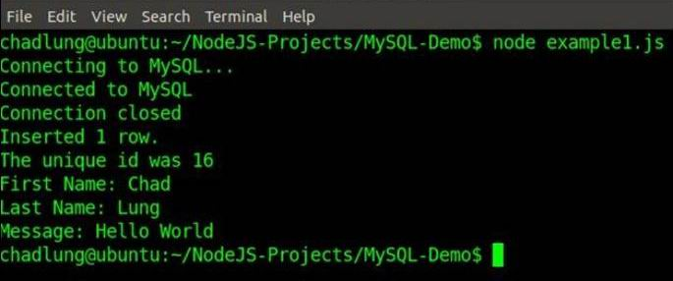
Javascript还拥有非常广泛的使用领域
（1）浏览器的平台化
（2）Node.js
（3）数据库操作
（4）跨移动平台

Slide 5
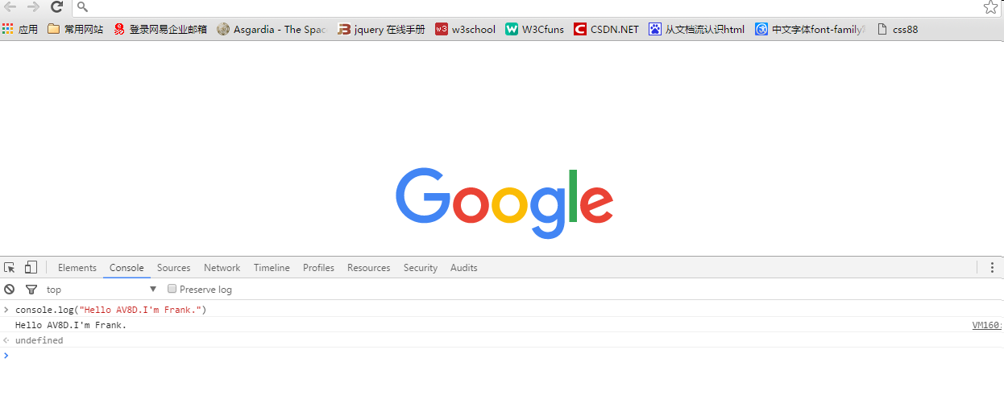
javascript简单易学的特点也是另一个让人着迷的地方。
（1）学习环境无处不在
（2）简单性
（3）与主流语言的相似性

Slide 6
Javascript的调试工具也是极其简单。只要安装了Chrome浏览器，那么在其自带的“开发者工具“中唤醒”控制台” ，就能够随时运行和调试javascript代码。
控制台(console)：代码运行和调试的一个工具，因为开发者可以在这个工具中对整个代码的运行过程进行调控，故形象的被成为控制台。
控制台唤醒：
Mac环境下：Option+Command+J
Windows/Linux环境下：Ctrl+Shift+J
ps:在检查代码的界面中按下esc也能唤醒控制台，只不过这个时候页面样式也存在，会对js的调试产生影响。

Slide 7
Javascript发展历史
1995年12月4日 Netscape公司与Sun公司联合发布了JavaScript语言。
1996年03月 Navigator 2.0浏览器正式内置了JavaScript脚本语言。
1997年07月 ECMAScript 1.0发布。
1998年06月 ECMAScript 2.0版发布。
1999年12月 ECMAScript 3.0版发布，成为JavaScript的通行标准，得到了广泛支持。
2007年10月 ECMAScript 4.0版草案发布
2009年12月 ECMAScript 5.0版正式发布
2015年06月 ECMAScript 6正式发布

Slide 8
JavaScript与ECMAScript的关系
ECMAScript和JavaScript的关系是，前者是后者的规格，后者是前者的一种实现。在日常场合，这两个词是可以互换的。
具体实现
ECMA-262标准
javascript
ECMA-xxx标准
ECMAScript
……
ECMA-262标准

Slide 9
2.Javascript名词解释
语句：JavaScript程序的执行单位为行（line），语句以分号结尾。一般情况下，每一行代码就是一个语句。
var a = 1 + 3;
ps：多个语句可以写在一行内。但是一般情况下一行只写一条语句。
var a = 1 + 3 ; var b = 'abc';
变量：其表示的值可以发生改变的量，叫做变量。
var a;//在这个例子中a表示一个变量，a是变量的变量名。
ps：创建一个变量的过程叫做变量的声明。
pss：给变量一个具体的值的过程叫做变量的赋值。(变量在赋值之前必须被声明)
a = 10;
psss：将变量的声明和赋值写在一起的方式叫做变量的初始化。
var a = 10;

Slide 10
3.Javascript变量命名规则
（1）JavaScript语言的标识符对大小写敏感，所以a和A是两个不同的标识符。
（2）首字母可以是任意字母以及美元符号和下划线。剩余可以是任意字母，美元符号，下划线和数字
aNum FrankenStein _My_Id $name4 $user_address
ps:不能使用数字来当做命名的首位。
（3）不能使用javascript中的关键字(保留字)来命名变量
eg： arguments、break、case、catch、class、const、continue ……
（4）常用命名方式：驼峰命名法(首字母大写，其余字母小写)
eg： var userName = 15;
ps:给变量命名一定要给有意义的名字，不要使用类似a、b、c之类的无意义名字。
Notes:
Javascript常见关键字：arguments、break、case、catch、class、const、continue、debugger、default、delete、do、else、enum、eval、export、extends、false、finally、for、function、if、implements、import、in、instanceof、interface、let、new、null、package、private、protected、public、return、static、super、switch、this、throw、true、try、typeof、var、void、while、with、yield。

Slide 11
4.Javascript变量类型
Javascript中有六大基本数据类型，这六种数据类型也就是我们声明变量的类型。
（1）number 数字类型
（2）string 字符(串)类型
（3）boolean 布尔类型
（4）*Array 数组类型（不是基本数据类型）
（5）undefined&null 未定义类型&空类型
（6）object 对象类型
ps：JavaScript 拥有动态类型
JavaScript 拥有动态类型。这意味着变量可以根据其保存的值的类型不同，显示为不同的类型。
var x // x 为 undefined类型
var x = 6; // x 为数字类型
var x = “Bill"; // x 为字符串类型

Slide 12
（1）number 数字类型
JavaScript 只有一种数字类型。数字可以带小数点，也可以不带：
var x1=34.00; //使用小数点来写
var x2=34; //不使用小数点来写
极大或极小的数字可以通过科学（指数）计数法来书写：
var y=123e5; // 12300000
var z=123e-5; // 0.00123

Slide 13
（2）string字符(串)类型
字符串是存储字符（比如 “Frankenstein"）的变量。字符串可以是引号中的任意文本。可以使用单引号或双引号：
var userName =“Frankenstein";
var userName =‘Ma Yun';
可以在字符串中使用引号，只要不与包围字符串的引号冲突即可：
var answer = "Nice to meet you!";
var answer = “He is called 'Frank'”;//外层是双引号，内层是单引号
var answer = 'He is called "Frank"';

Slide 14
（3）boolean布尔类型
布尔（逻辑）只能有两个值：true 或 false。
var x=true；
var y=false；
布尔常用在条件测试中，表示真假值。

Slide 15
（4）*Array数组类型
数组是一组连续有序的变量的集合，数组中的变量根据数组中的下标来进行访问，数组中的变量被称为数组元素。
语法：var 数组名 = new Array(数组元素,数组元素,数组元素);
或者
var 数组名 = [数组元素,数组元素,数组元素];
var cars=new Array();
cars[0]="Audi";
cars[1]="BMW";
cars[2]="BeiDouXing";
var cars=new Array("Audi","BMW",“BeiDouXing");
var cars=["Audi","BMW",“BeiDouXing"];
ps:数组类型是一种特殊的对象类型。

Slide 16
（5）undefined&null 未定义类型&空类型
Undefined类型表示数据类型未知或者存在类型错误。如果变量的值为undefined，并不代表变量没有类型！
var name;
console.log(name); //此时变量name的类型就是undefined类型
null类型表示数据类型存在，但是并没有给变量(对象)赋值。一般null类型用于对象类型的初始化。如果变量(对象)的值为null，并不代表变量(对象)没有类型
var name;
name = null；
console.log(name); //此时name就不再是变量，而是一个对象。类型就是null类型。
总结：undefined类型和null类型在页面中表现的效果是相同的，但是undefined用于变量类型，而null用于对象类型。两者必须不能混用！！！！

Slide 17
（6）object对象类型
对象由花括号分隔。在括号内部，对象的属性以名称和值对的形式 (name : value) 来定义。属性由逗号分隔：
var person={firstname:"Bill", lastname:"Gates", id:5566};
上面例子中的对象person有三个属性：firstname、lastname 以及 id。
ps:空格和折行无关紧要。声明可横跨多行：
var person={
firstname : "Bill",
lastname : "Gates",
id : 5566
};
对象属性有两种寻址方式（获取对象属性所对应的值的方式）：
name=person.lastname;
name=person["lastname"];

Slide 18
5.Javascript运算符简介
（1）typeof 获取当前变量类型运算符（特殊）
（2）= 赋值运算符
（3）== 简要比较运算符（忽略变量类型）
（4）=== 标准比较运算符（计算变量类型）

Slide 19
(1) typeof 获取当前变量类型运算符
var num=1;
console.log(typeof num);
var str = "1";
console.log(typeof str);
var obj={};
console.log(typeof obj);
var bool = false;
console.log(typeof bool);
bool = null;
console.log(typeof bool);//返回为object
console.log(bool);//null 已被清空false，变为null
var x;
console.log(typeof x);
var arr = [1,2,3];
console.log(typeof arr);//返回为object
console.log(Array.isArray(arr));//返回true为数组，返回false不是数组

Slide 20
（2）= 赋值运算符
赋值运算符用来给变量赋值。
var age = 14;
ps：千万不要认为【赋值运算符】是【数学中的等号】。两者表达的是不同的内容。
（3）== 简要比较运算符（忽略变量类型）
var age = 14;
console.log(age==12);//false
比较运算符的计算结果是一个布尔值。两个变量的比较结果要么是true，要么是false。
至于说忽略变量类型的原因，请看下面的例子：
var number1 = 10;
var string1 = “10”;
console.log(number1==string1);//true

Slide 21
（4）=== 标准比较运算符（计算变量类型）
var age = 14;
console.log(age===14);//true
var number1 = 10;
var string1 = “10”;
console.log(number1===string1);//false
标准比较运算符在比较两个变量的值的时候，既考虑变量的类型是否相等，又考虑变量的值是否相等。但是本质上说标准比较运算符也是比较运算符的一种，只不过比较的标准较严格一些。

Slide 22
扩展：注释
（1）单行注释：//
（2）多行注释：/* … */
（3）文档注释：/** … */
ps：不要在使用html中的注释方式来注释js的代码了，两者是不同的。
pss：虽然快速注释的快捷键是一样的，但是需要引起注意。

Slide 23

UI视觉设计师
更具行业竞争力 更高薪酬 更好的职业进阶发展

